Slide 1
Геометрия современности (XX-XХI вв.)

Slide 2
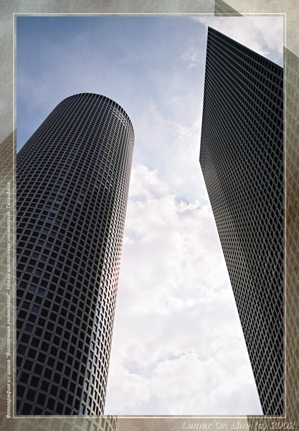
Геометрия современного города

Slide 3
Классификация в современной геометрии.
Евклидова геометрия, в которой предполагается, что размеры отрезков и углов при перемещении фигур на плоскости не меняются. Другими словами, это теория тех свойств фигур, которые сохраняются при их переносе, вращении и отражении.
Планиметрия — раздел евклидовой геометрии, исследующий фигуры на плоскости.
Стереометрия — раздел евклидовой геометрии, в котором изучаются фигуры в пространстве.
Проективная геометрия, изучающую проективные свойства фигур, то есть свойства, сохраняющиеся при их проективных преобразованиях. Инварианты в этой геометрии — это свойства, сохраняющиеся при замене фигур на подобные им, но другого размера.
Аффинная геометрия, использующая очень общие аффинные преобразования. В ней длины и величины углов не имеют существенного значения, но прямые переходят в прямые.

Slide 4
Современная геометрия включает в себя следующие дополнительные разделы.
Многомерная геометрия.
Неевклидовы геометрии.
Сферическая геометрия.
Геометрия Лобачевского.
Риманова геометрия.
Геометрия многообразий.
Топология

Slide 5
По используемым методам выделяют также такие инструментальные подразделы.
Аналитическая геометрия — геометрия координатного метода. В ней геометрические объекты описываются алгебраическими уравнениями в декартовых (иногда аффинных) координатах и затем исследуются методами алгебры и анализа.
Дифференциальная геометрия — изучает линии и поверхности, задающиеся дифференцируемыми функциями, с помощью дифференциальных уравнений.

Slide 6
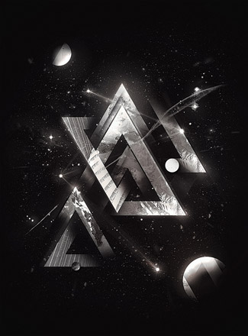
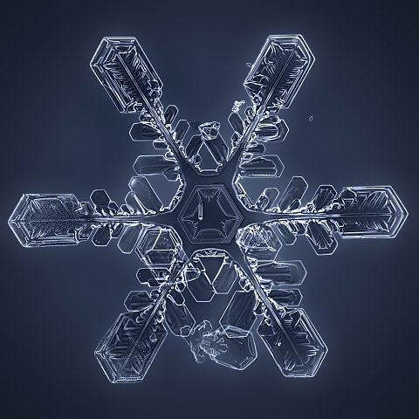
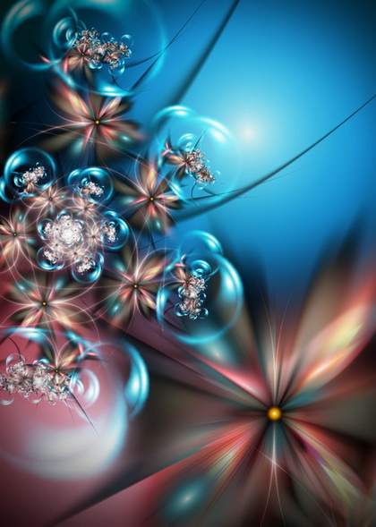

Slide 7
Современные тенденции в развитии геометрии.
Принятое в современной математике формально-математическое определение понятий пространства и фигуры исходит из понятия множества. Пространство определяется как множество каких-либо элементов («точек») с условием, что в этом множестве установлены некоторые отношения, сходные с обычными пространственными отношениями. Множество цветов, множество состояний физической системы, множество непрерывных функций, заданных на отрезке [0, 1], и т.п. образуют пространства, где точками будут цвета, состояния, функции. Фигура определяется как произвольное множество точек в данном пространстве.

Slide 8
Современная наука породила обширное разнообразие геометрических теорий. Значение каждой из них и степень внимания к её задачам определяются содержательностью этих задач и получаемых результатов, её связями с другими областями математики, с точным естествознанием и задачами техники. Каждая геометрическая теория определяется среди других геометрических теорий, во-первых, тем, какое пространство или какого типа пространства в ней рассматриваются. Во-вторых, в определение теории входит указание на исследуемые фигуры. Так различают теории многогранников, кривых, поверхностей, выпуклых тел и т.д.

Slide 9
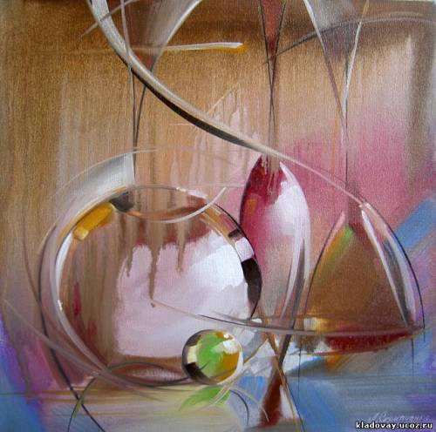

Slide 10
Из всего разнообразия геометрических теорий фактически более всего развиваются n-мерная евклидова геометрия и риманова (включая псевдориманову) геометрия.
В первой разрабатывается, в особенности, теория кривых и поверхностей (и гиперповерхностей разного числа измерений), причём особое развитие получает исследование поверхностей «в целом» и поверхностей, существенно более общих, чем гладкие, изучавшиеся в классической дифференциальной геометрии; сюда же включаются многогранники (многогранные поверхности).
В теории римановых пространств исследуются вопросы, касающиеся связи их метрических свойств с топологическим строением, поведение геодезических (кратчайших на малых участках) линий в целом, как, например, вопрос о существовании замкнутых геодезических, вопросы «погружения», т. е. реализации данного n-мерного риманова пространства в виде n-мерной поверхности в евклидовом пространстве какого-либо числа измерений, вопросы псевдоримановой геометрии, связанные с общей теорией относительности, и др.

Slide 11
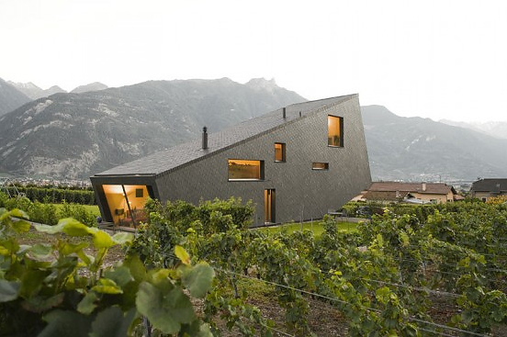
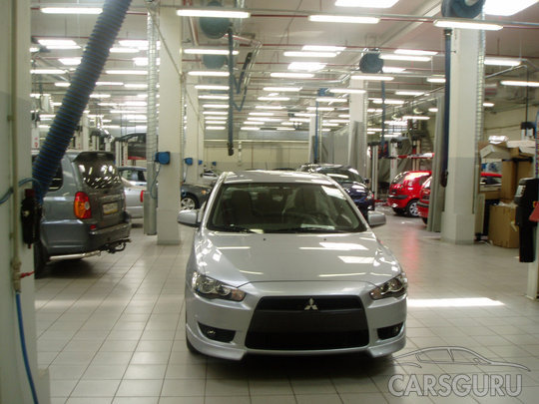
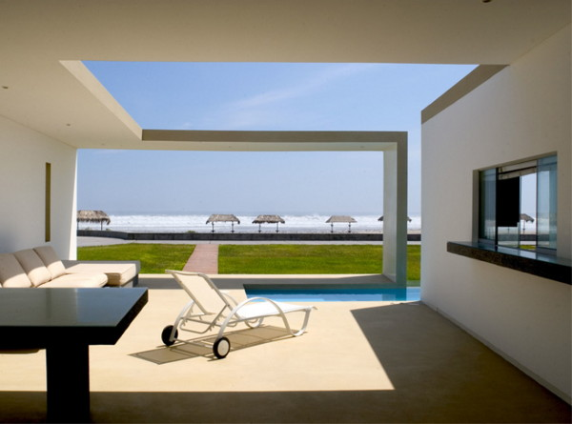
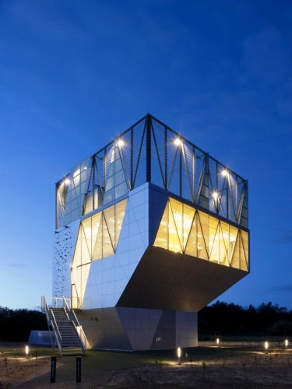

Slide 12
Значение геометрии.
Применение евклидовой геометрии представляет самое обычное явление всюду, где определяются площади, объёмы и т.п. Вся техника, поскольку в ней играют роль формы и размеры тел, пользуется евклидовой Г. Картография, геодезия, астрономия, все графические методы, механика немыслимы без геометрии. Ярким примером является открытие И. Кеплером факта вращения планет по эллипсам; он мог воспользоваться тем, что эллипс был изучен ещё древними геометрами. Глубокое применение геометрии представляет геометрическая кристаллография, послужившая источником и областью приложения теории правильных систем фигур.

Slide 13
